Slide 1

PITCH FINAL
Android Course for Mobile(4)Sénégal

Slide 2
PLAN
Problématique
Solution
Evolutivité

Slide 3

PROBLÉMATIQUE
Recherche perpétuelle
de bons produits cosmétiques
conseils et astuces
Information existante mais
dispersée et couramment non fiable

Slide 4

SOLUTI N

Slide 5


Application mobile Android
Innovante, simple d’utilisation, éducative et pratique
Accompagnement du début à la fin

Slide 6
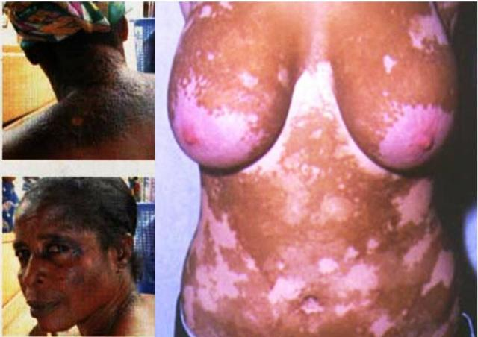
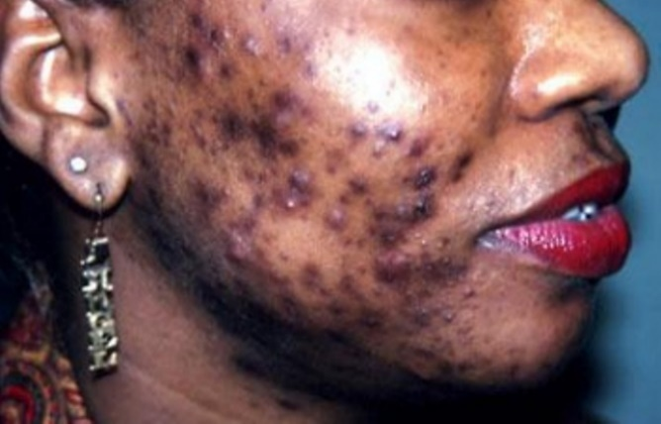

Offrant :
Réduction des risques liés à l’usage de produits dangereux

Slide 7
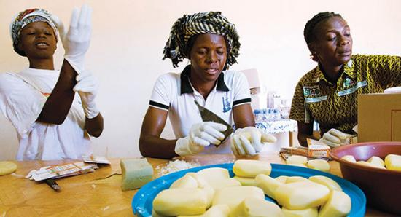
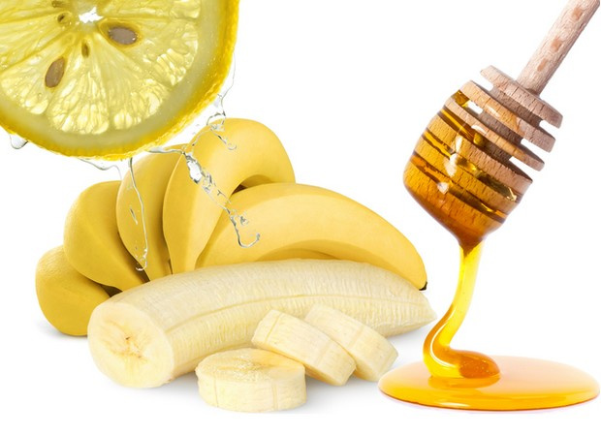
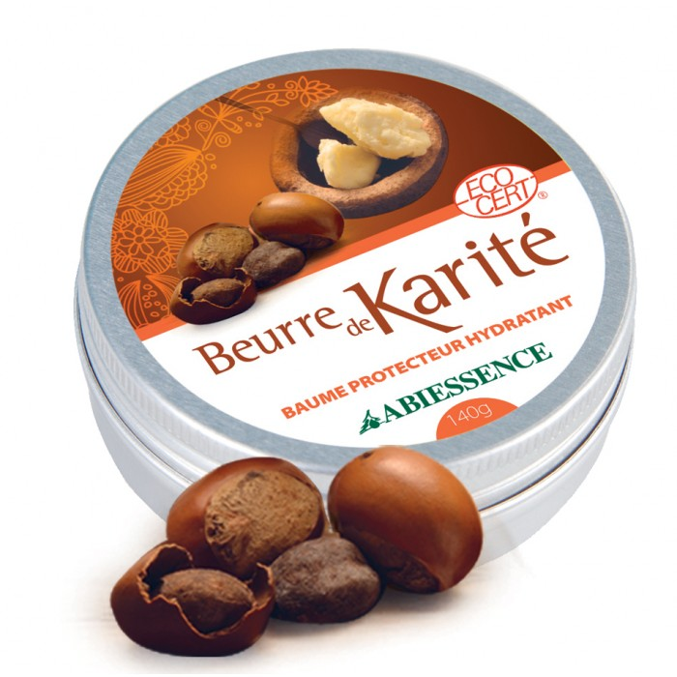
Promotion des produits locaux naturels

Slide 8



Utilisant
Une large panoplie de produits cosmétiques bio
et/ou validés par des spécialistes
Des micro-vidéos qui sont des tutoriels
Un web service pour le stockage des données

Slide 9

EVOLUTIVITE

Slide 10
EVOLUTIVITE
Extension
Adapter Make up à tout type de smartphone
Site web
Femme voilée tutoriel
Mise en place d’un service de notification push
Autofinancement
Partenaires (pour un premier temps proposer quelques moi de test et ensuite en fonction de la hausse du chiffre d’affaire faire payer nos services) [potentiels partenaires : nyara, marché bou bess, elle et moi, maquilleuses, youtubeuses beauté]
Publicités

Slide 11
QUELQUES CAPTURES D’ECRAN

Slide 12
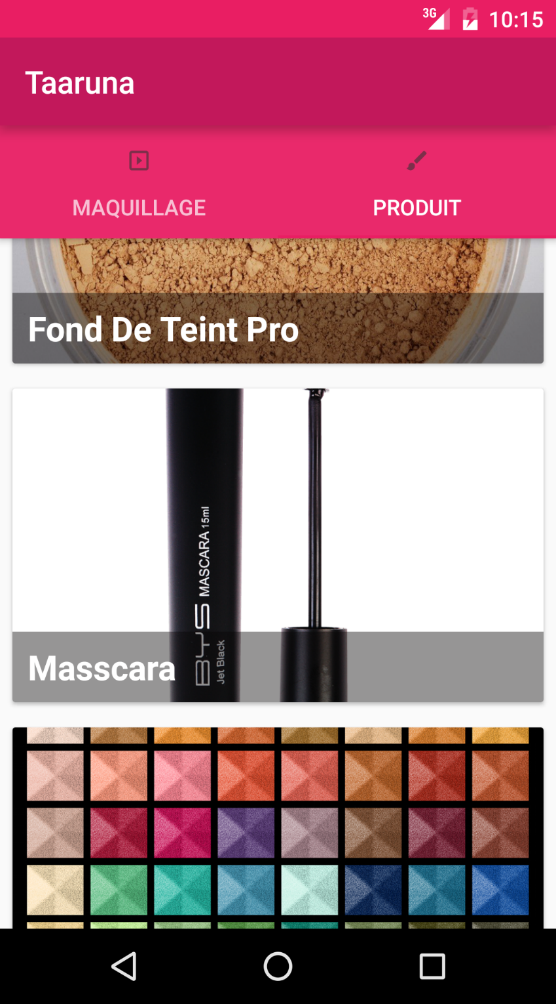
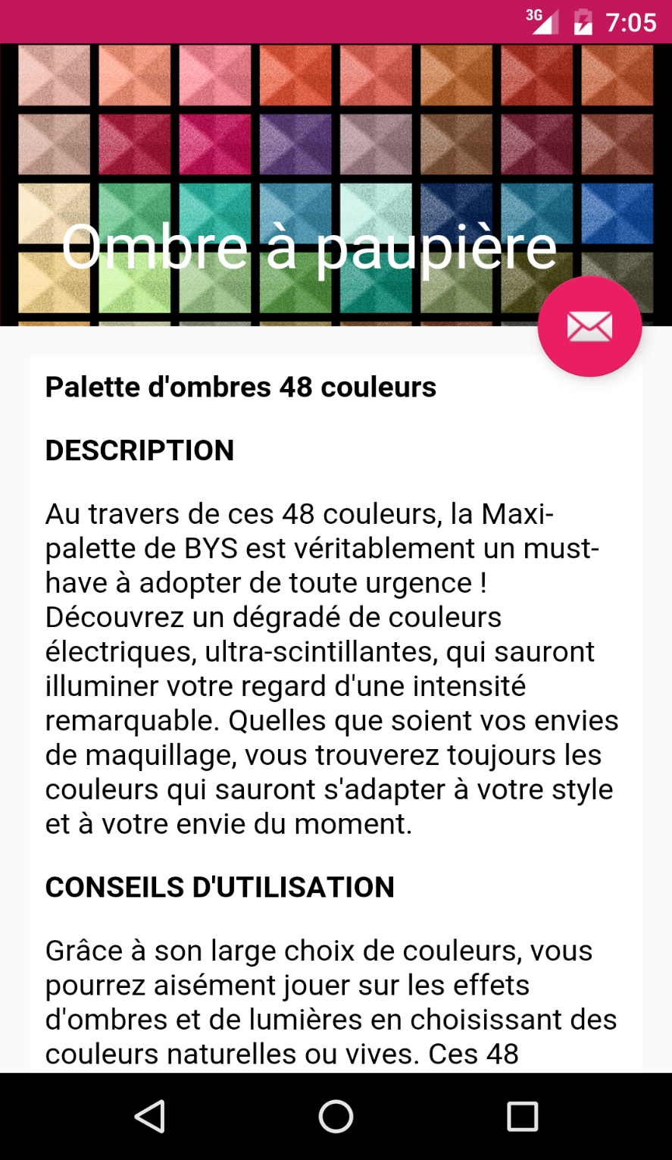

Slide 13
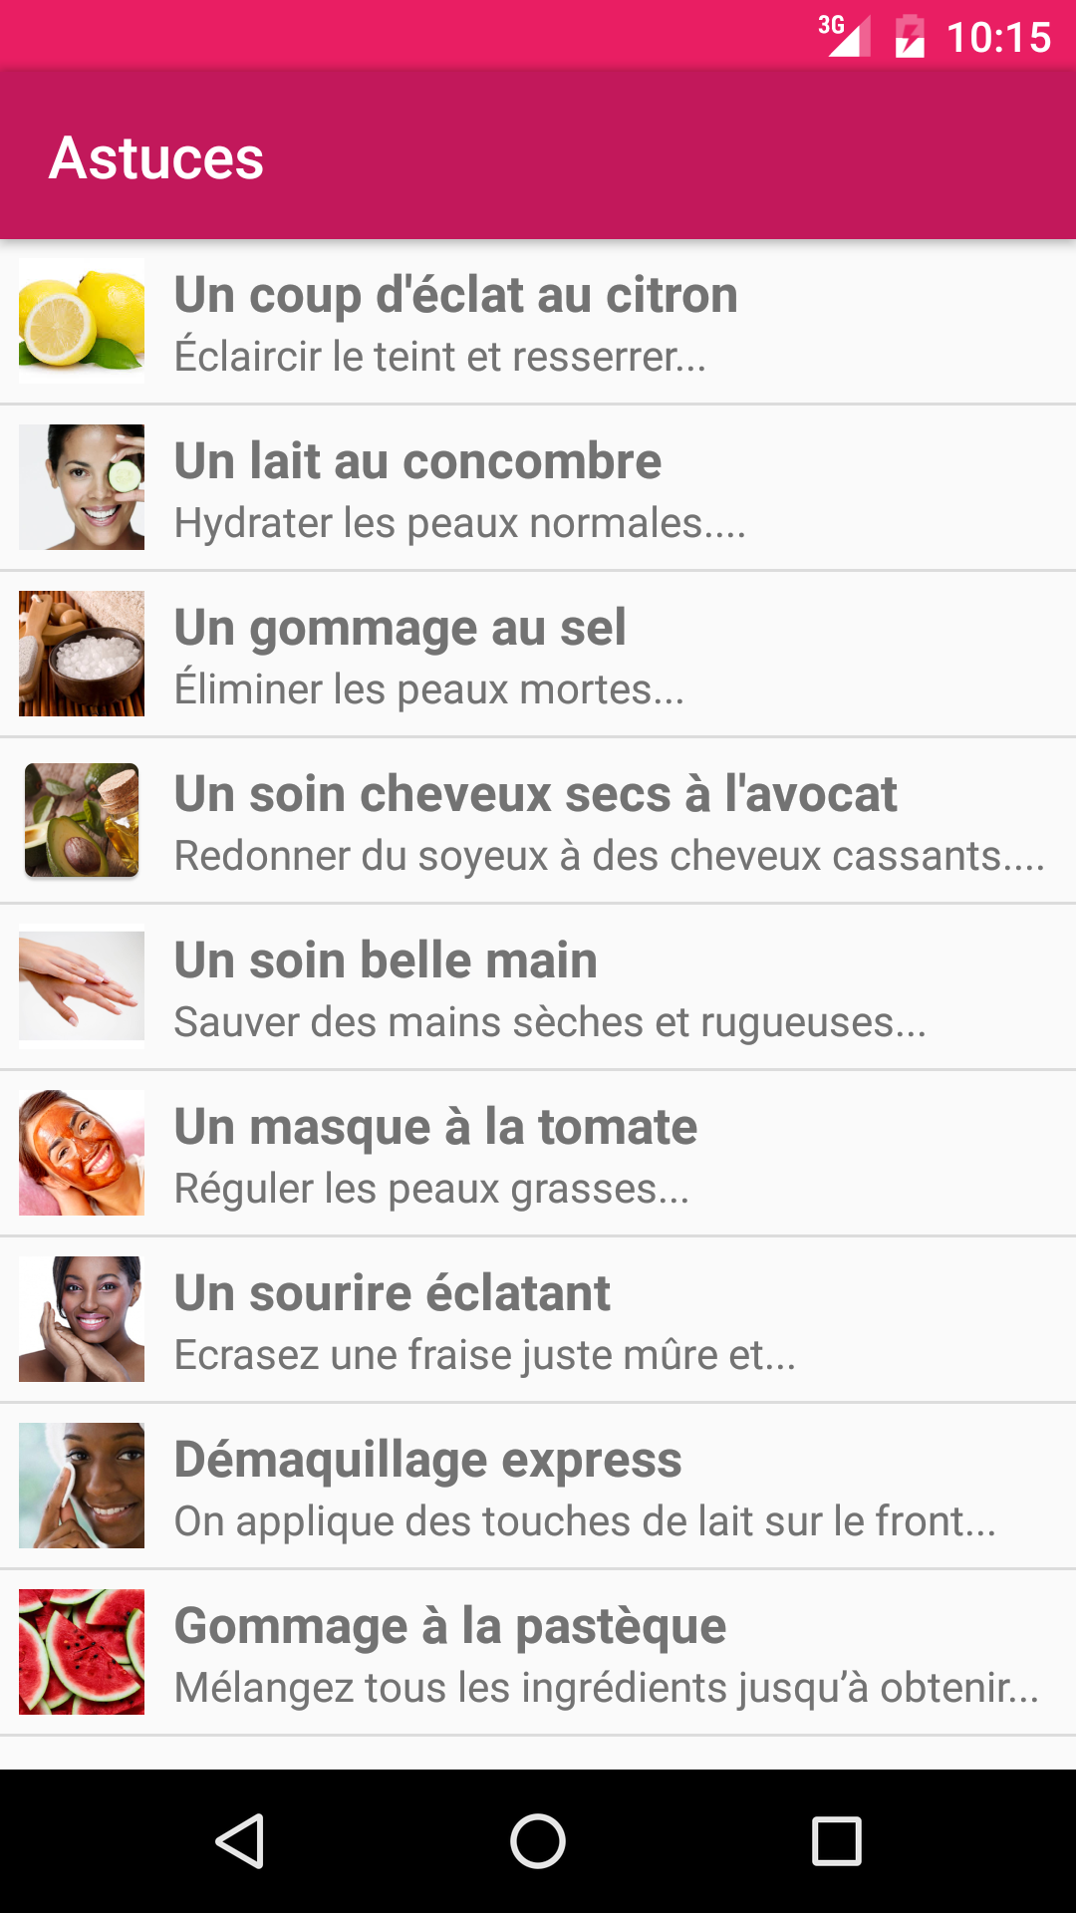
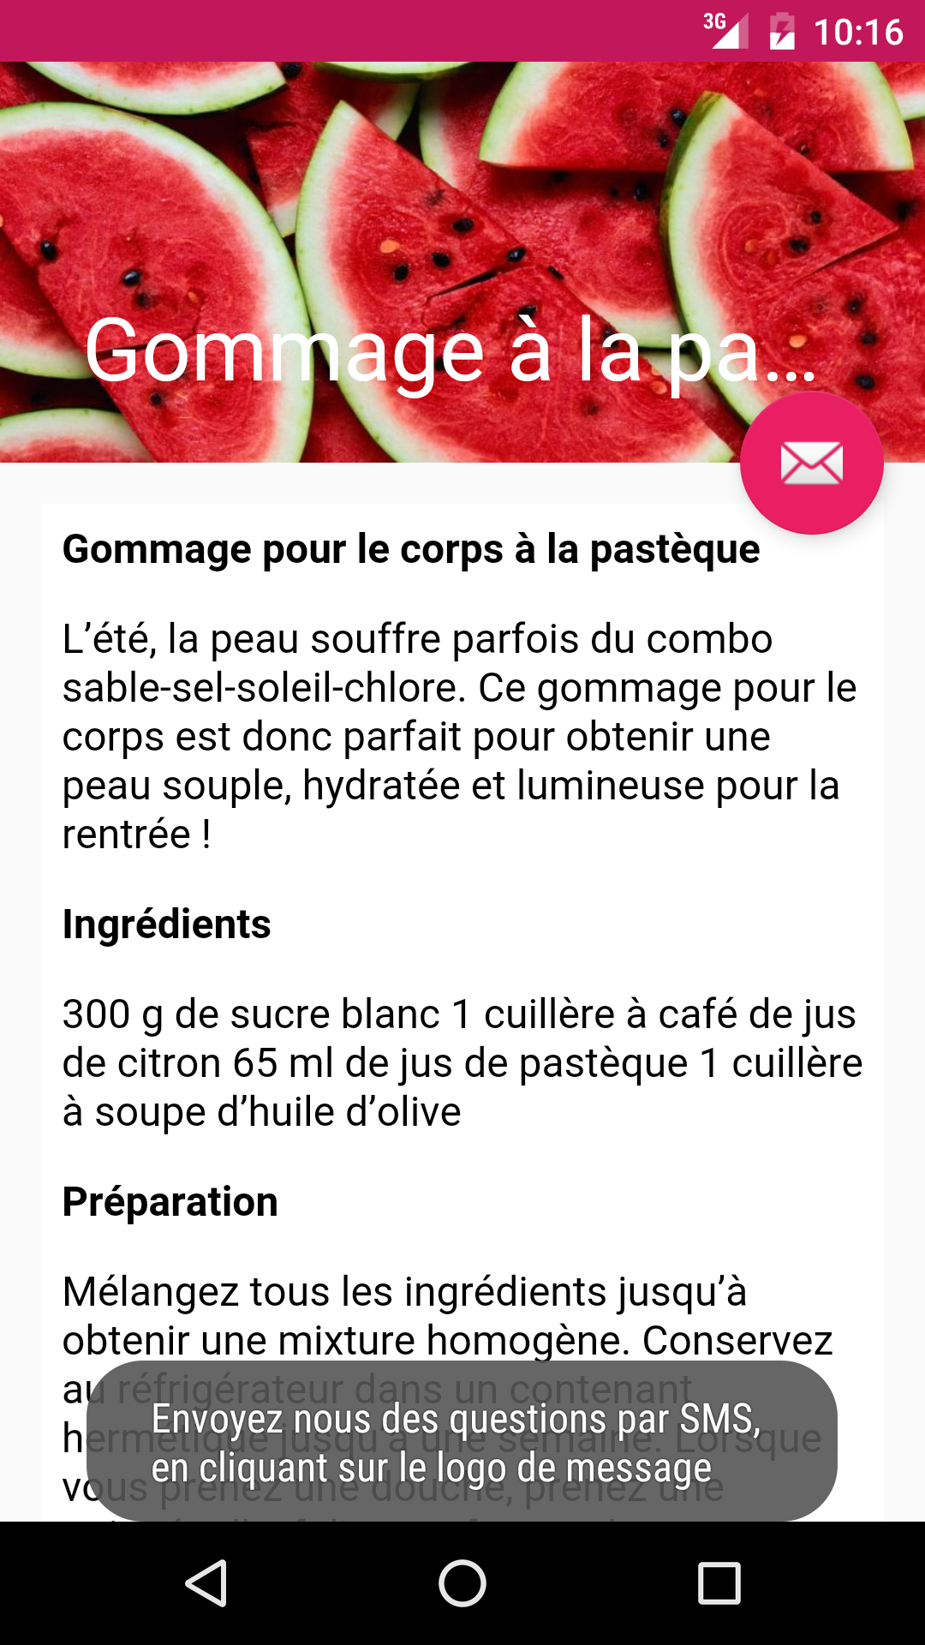

Slide 14
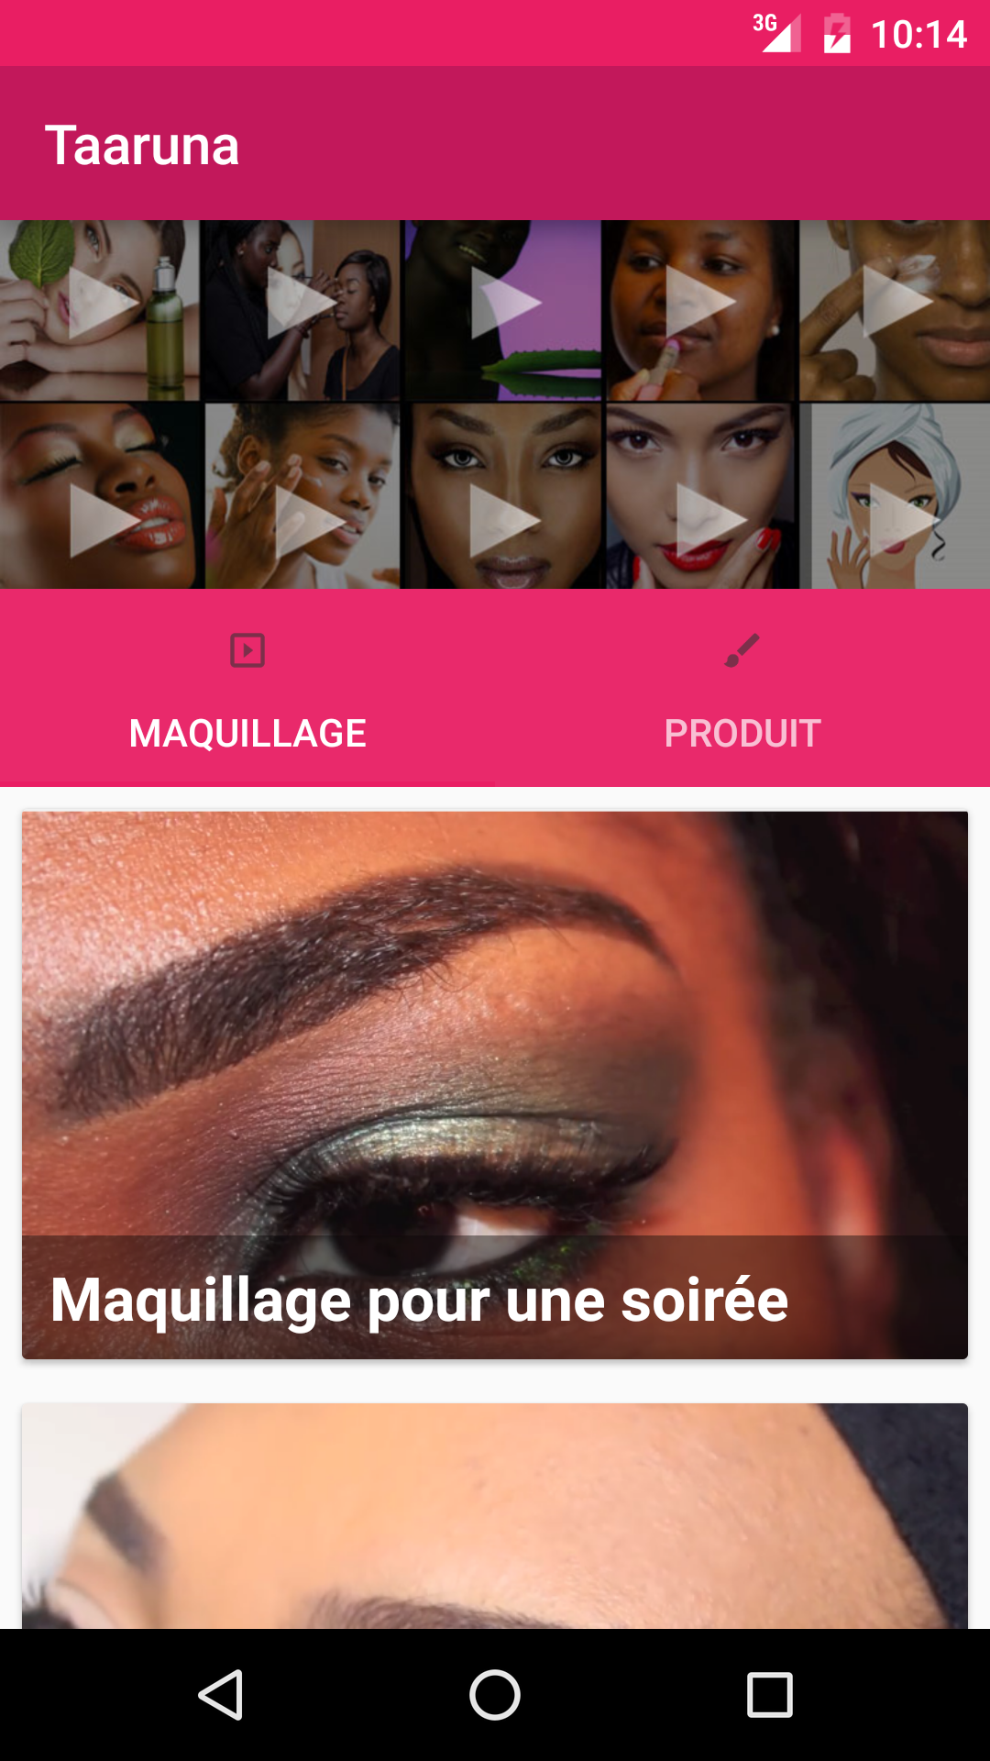
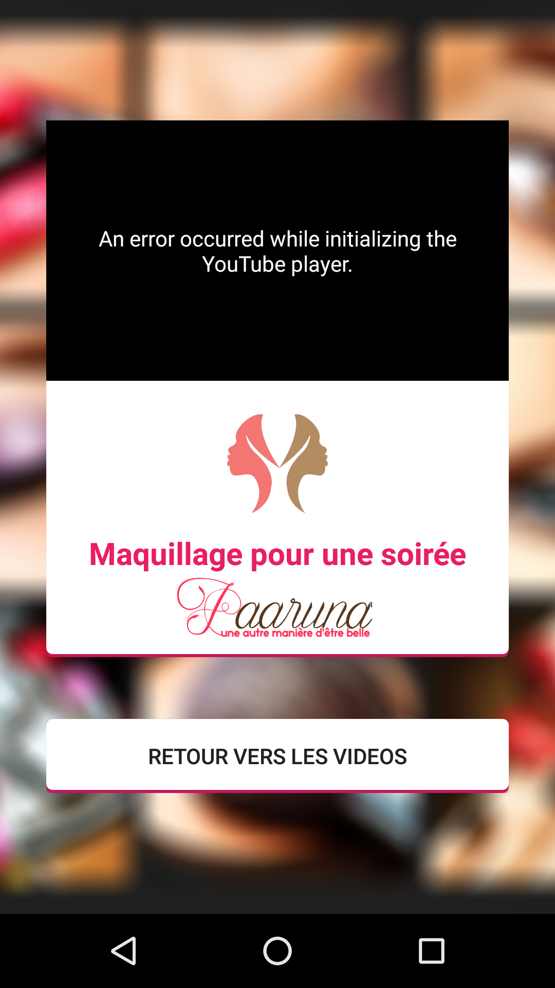

Slide 15
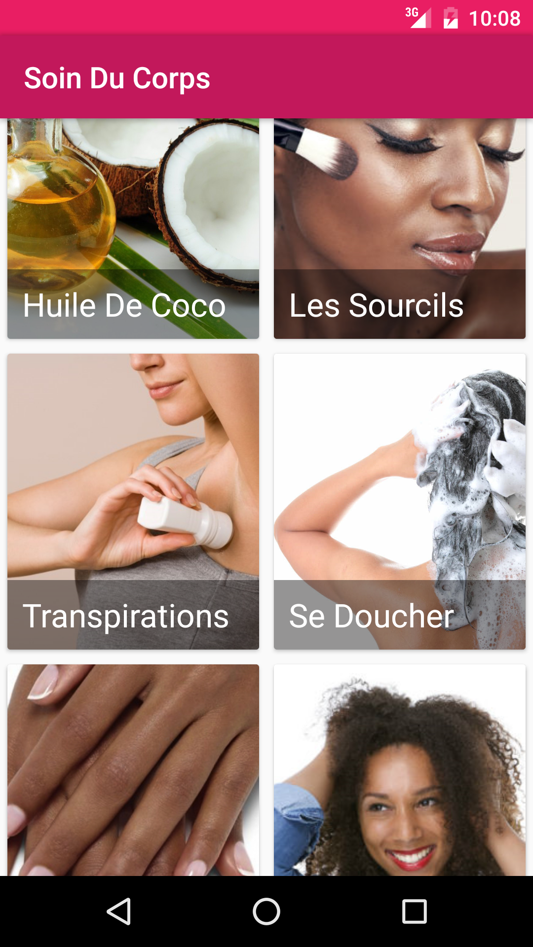
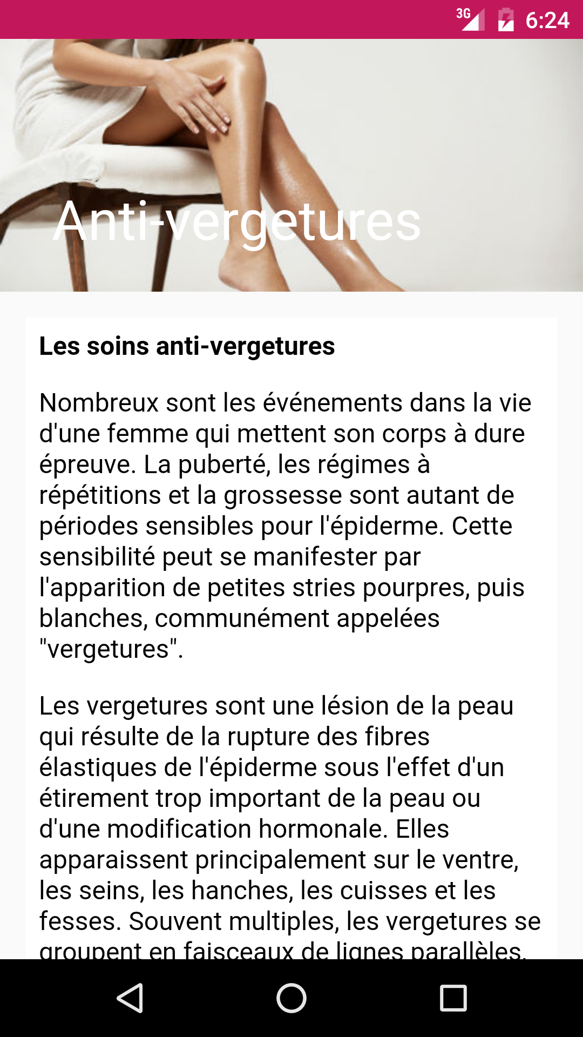

Slide 16
MERCI POUR VOTRE AIMABLE ATTENTION

